Slide 1
Сказка
То что мы любим с детства!

Slide 2
Сказка – это вымышленная история со счастливым концом и обязательной победой добра над злом.

Slide 3
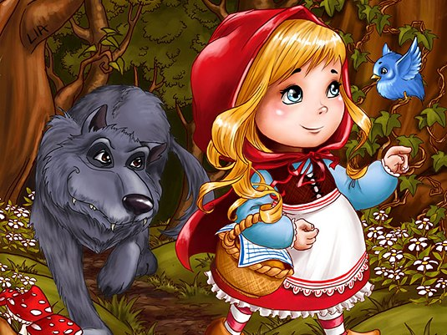

Slide 4
Недоступное становится доступным, нереальное реальным. Именно поэтому сказки любят и дети, и взрослые. У каждого народа есть свои сказки с их особенностями – национальными героями, бытом.

Slide 6
Сказка, с которой мы все знакомы с детства, – это один из основных жанров фольклора.

Slide 7
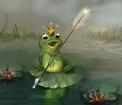

Slide 8
Любая сказка с научной точки зрения представляет собой эпическое, прозаическое (чаще всего) произведение с бытовым, авантюрным или волшебным уклоном, построенное на основе вымышленного сюжета.

Slide 10
Еще одна характерная черта любой сказки – счастливый финал.

